Slide 1






Cuando
Ya No EstE Contigo
Ppsx Margarita

Slide 2



Slide 3


No derrames ni una sola lágrima,
Cuando ya no esté contigo,

Slide 4

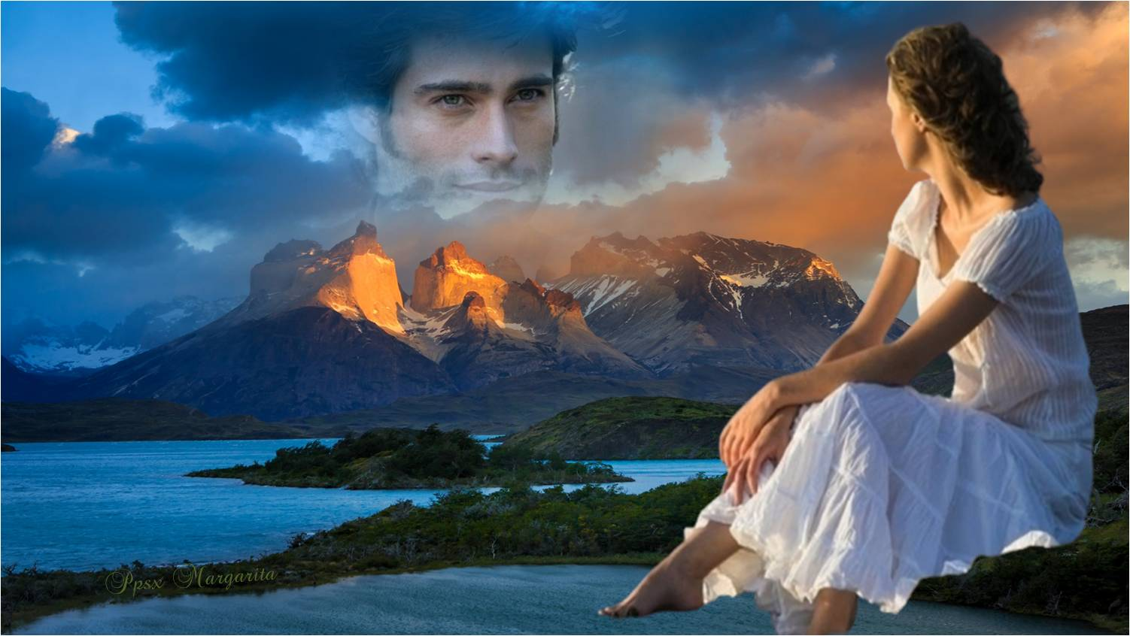
Ponme en tu memoria,
Guárdalas en tus alegrías

Slide 5


Llévame contigo,
Grábame en tus sueños,

Slide 6


Como cuando estaba.

Slide 7
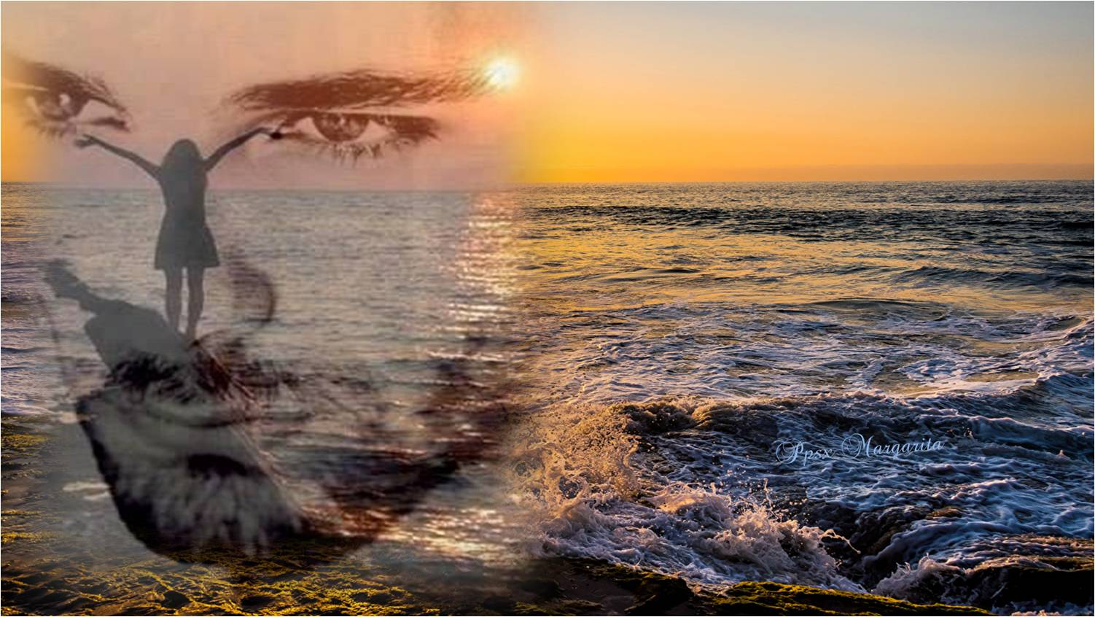

Slide 8


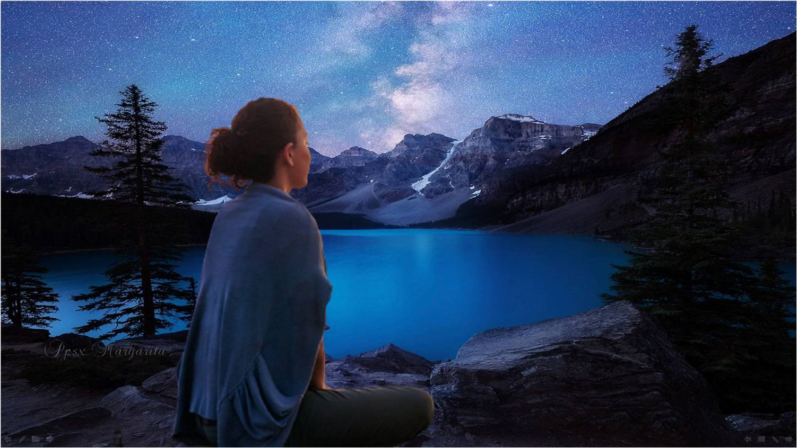
Cuando ya
no esté contigo,
Búscame en tus silencios, en tu sueño, en tu calma,

Slide 9

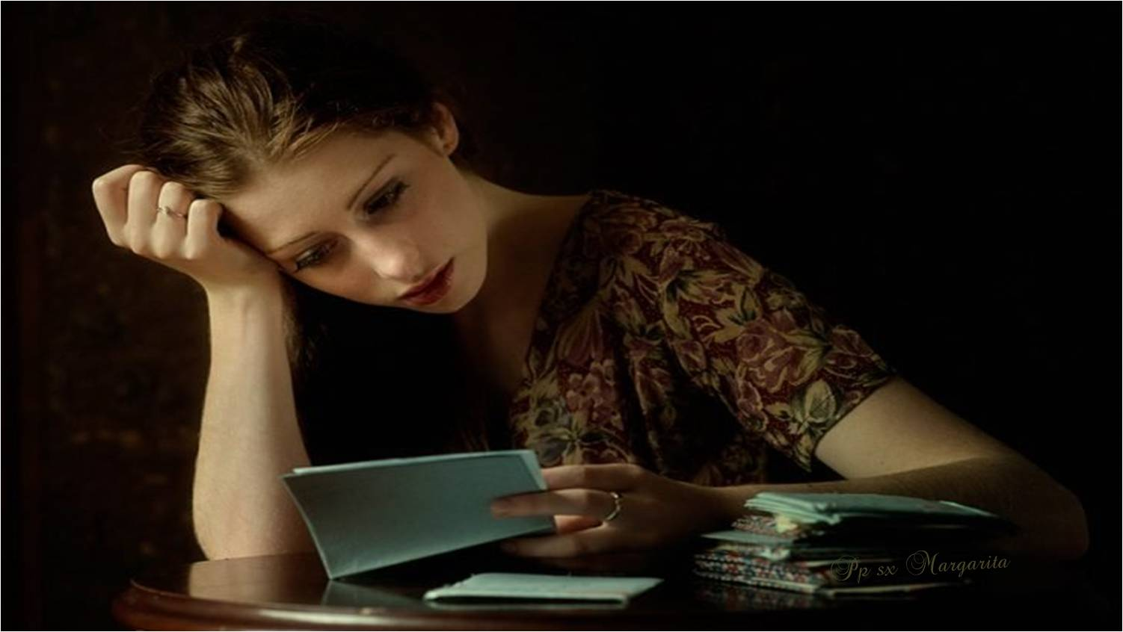

Léete mis cartas,
Rememora momentos

Slide 10
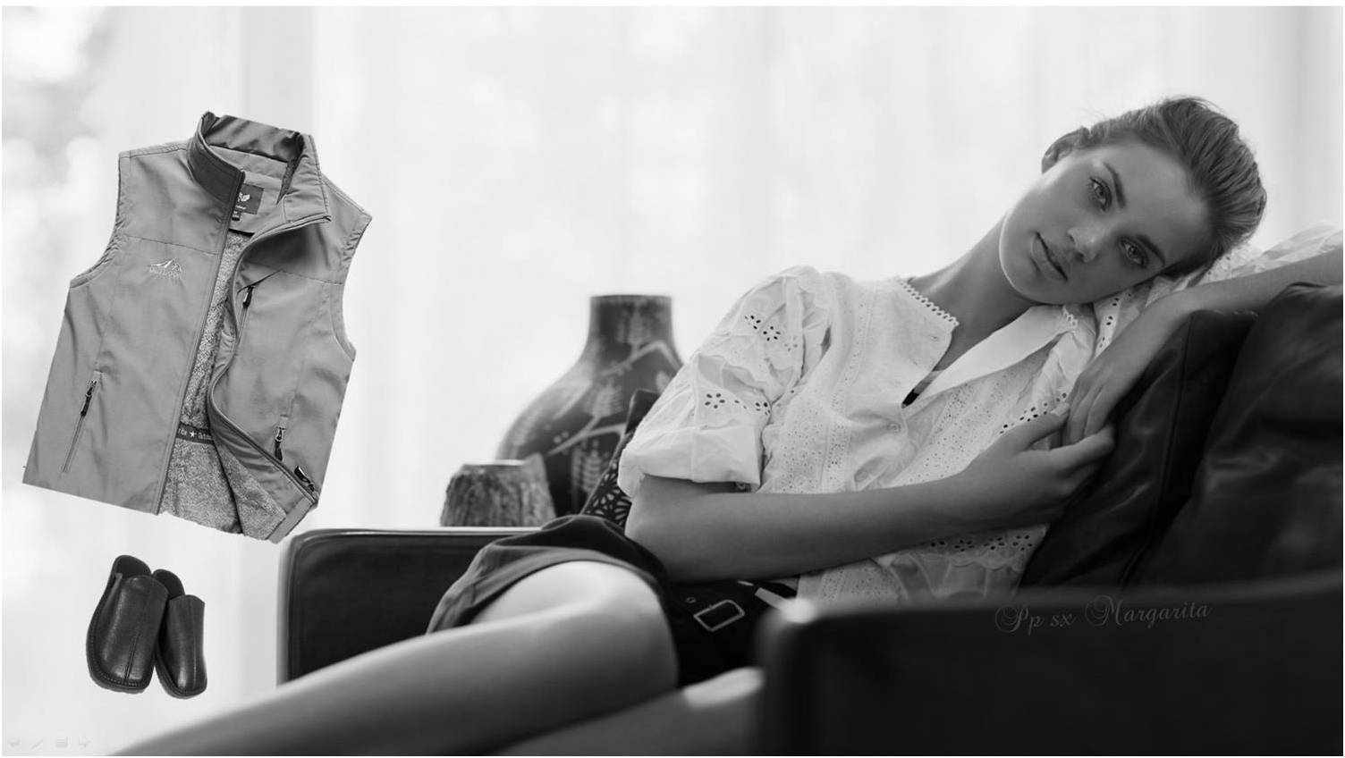


Ponte mi chaleco, mis pantuflas,
Duérmete en mi almohada.

Slide 11


Slide 12


Abre las ventanas y mirando al cielo,
Esboza una sonrisa y sin decir palabra,

Slide 13


Piensa en esos días,
Nómbrame en silencio,

Slide 14


Que al volver a casa, con un beso enorme,
Encendías mi alma.

Slide 15


Slide 16
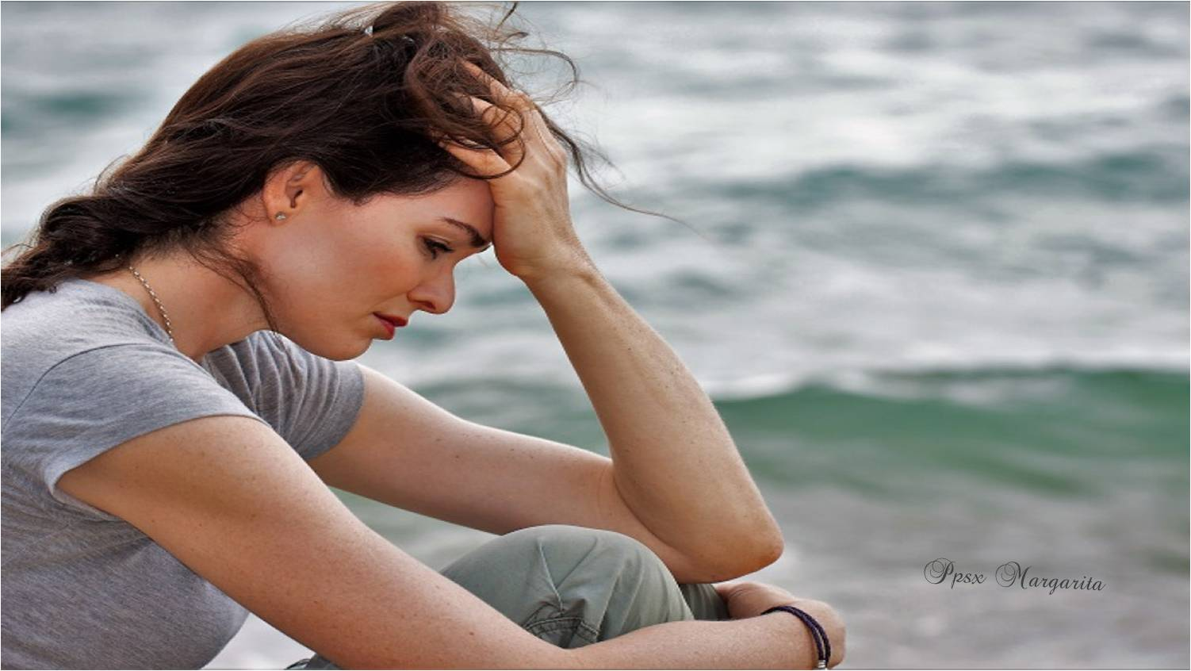


Cuando ya no esté contigo,
Que la tristeza daña,
No te pongas triste,

Slide 17
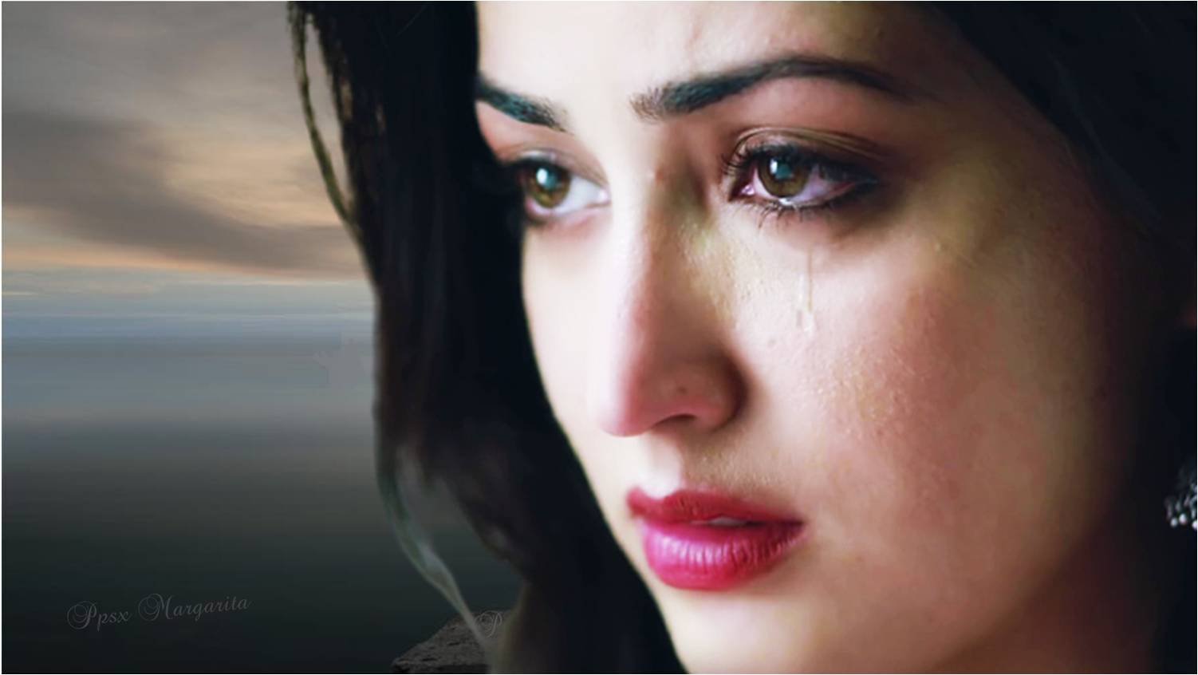

Quítate las sombras que a tus ojos manchan,
Píntate las uñas

Slide 18
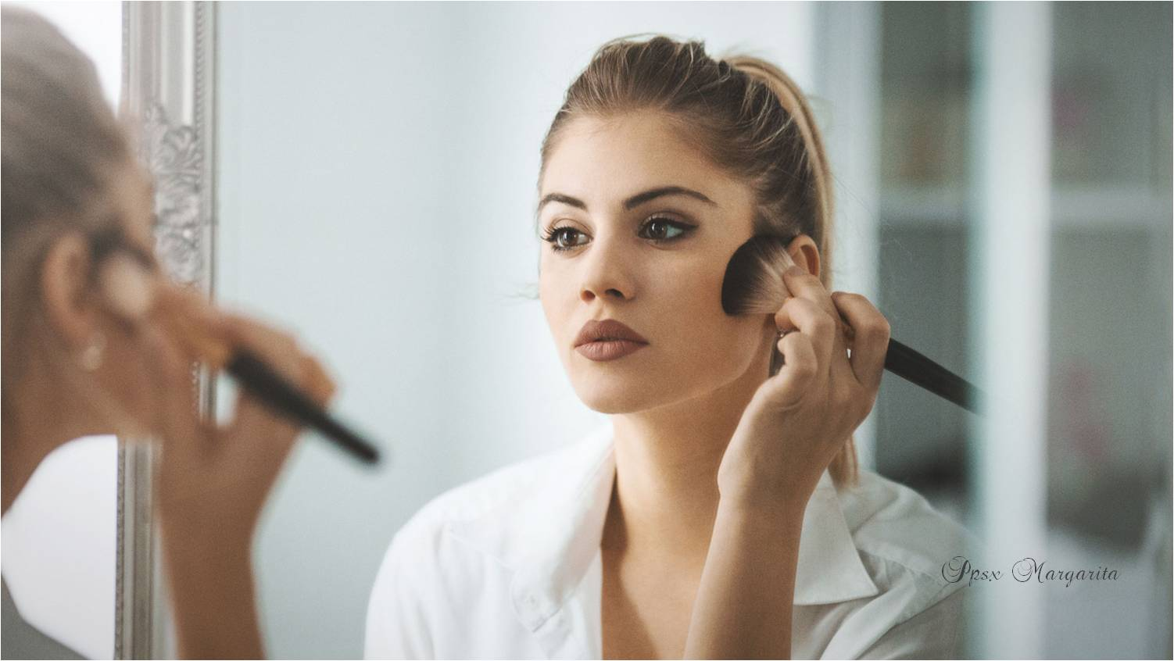

Maquíllate la cara,
Quiero que estés hermosa,

Slide 19



Búscame en las noches por esos lugares,
Y con una mirada enciéndeme el alma

Slide 20
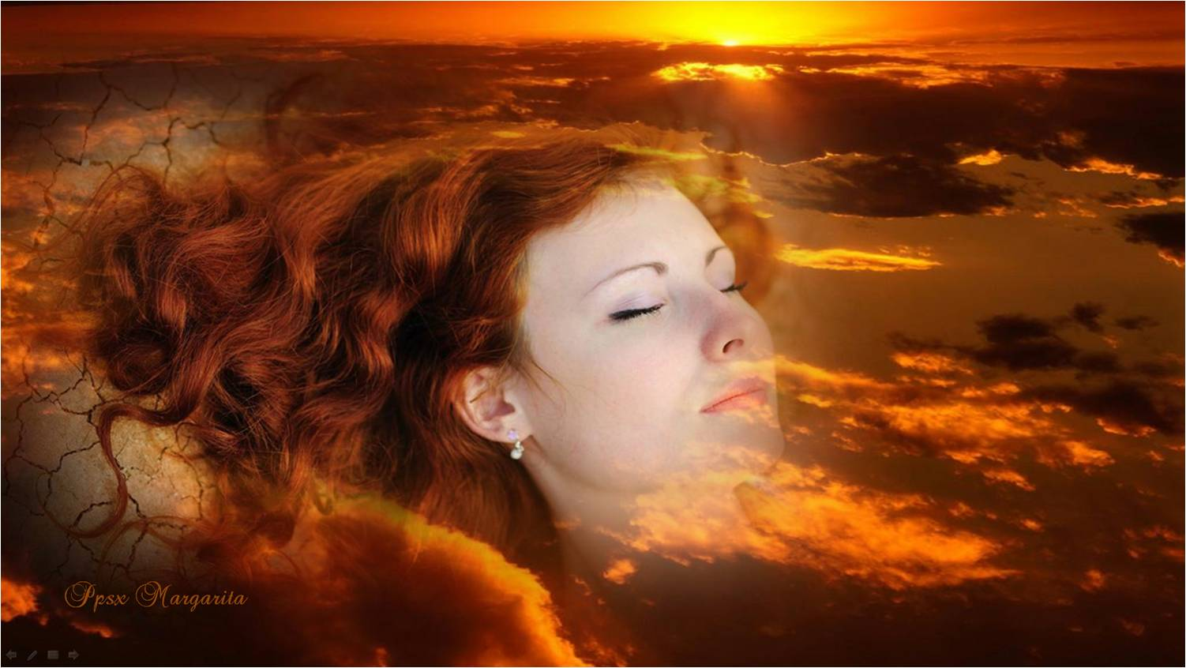

Que aunque esté apagada,
Velará tu sueño,

Slide 21


Cuidará tu casa,
Dormirá a tu lado,

Slide 22

Como cuando estaba.

Slide 23



Slide 24


Noviembre 2021
Música:Cuando tú no estás
Raphael e Instrumental
Autor: Carlos Martínez
Margarita

Slide 25









¿Te ha gustado?
Puedes ver más entrando
Aquí
Además puedes recibir powerpoints en tu correo electrónico suscribiéndote aquí:
Esta presentación powerpoint ha sido creada y compartida única y exclusivamente para mispps.com

